Slide 1
88210459 หลักการโปรแกรม
Lecture 6: nested-if-else

Slide 2
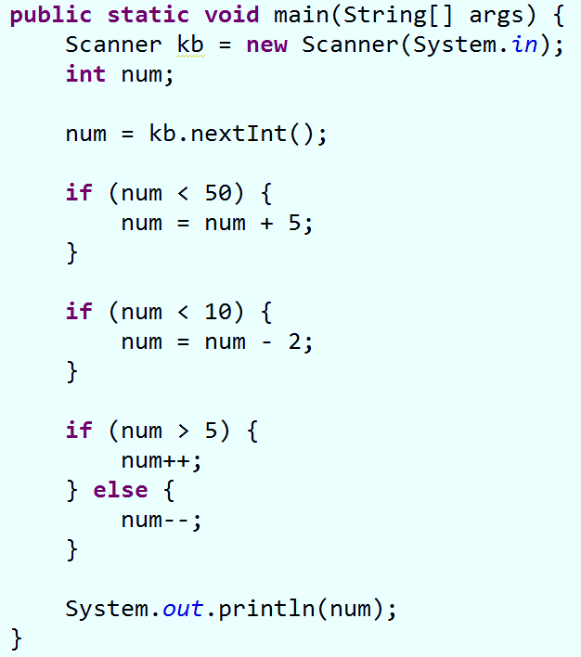
ทบทวน
ถ้าป้อนข้อมูลเข้าเป็น 5 โปรแกรมนี้ให้ผลลัพธ์อย่างไร
11
ถ้าป้อนข้อมูลเข้าเป็น 20 โปรแกรมนี้ให้ผลลัพธ์อย่างไร
26

Slide 3
Nested Branches
Nested if
คือ การที่มีคำสั่ง if ซ้อนอยู่ใน block ของ if หรือ block ของ else เช่น
T
F
T
F
T
F

Slide 4
ตัวอย่าง
จงเขียนโปรแกรมรับค่า c จาก keyboard
ถ้า c < 10 ให้แสดงค่า 2c
ถ้า 10 <= c < 100 ให้แสดงค่า c²
ถ้า c>=100 ให้แสดงค่า c

Slide 5
จงเขียนโปรแกรมรับค่า c จาก keyboard
ถ้า c < 10 ให้แสดงค่า 2c
ถ้า 10 <= c < 100 ให้แสดงค่า c²
ถ้า c>=100 ให้แสดงค่า c
start
read c
T
c<10
F
T
F
print 2*c
c<100
print c*c
print c
stop

Slide 6
public static void main(String[] args)
{
Scanner kb = new Scanner(System.in);
int c;
System.out.print(“Enter C: ”);
c = kb.nextInt();
if ( c < 10 ) {
System.out.println(2*c);
} else {
if ( c < 100 ) {
System.out.println(c*c);
} else {
System.out.println(c);
}
}
}
start
read c
T
c<10
F
print 2*c
T
c<100
F
print c*c
print c
stop

Slide 7
แบบที่ 1
if ( c < 10 ) {
System.out.println(2*c);
} else {
if ( c < 100 ) { System.out.println(c*c);
} else {
System.out.println(c);
}
}
แบบที่ 2
if ( c < 10 ) {
System.out.println(2*c);
} else if ( c < 100 ) { System.out.println(c*c);
} else {
System.out.println(c);
}

Slide 8
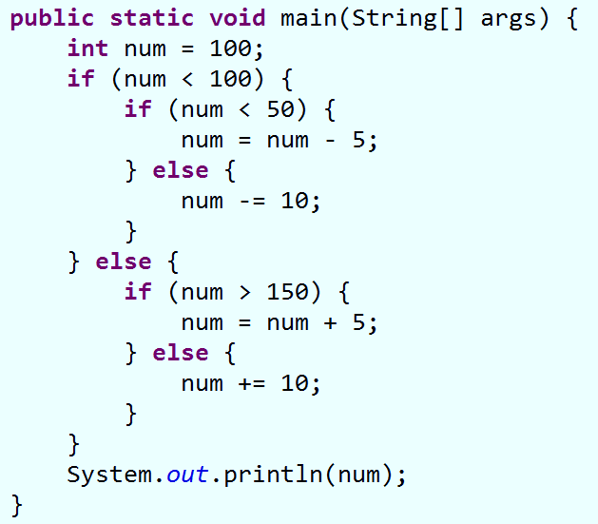
แบบฝึกหัด: โปรแกรมนี้ให้ผลลัพธ์อย่างไร
เฉลย: 110

Slide 9
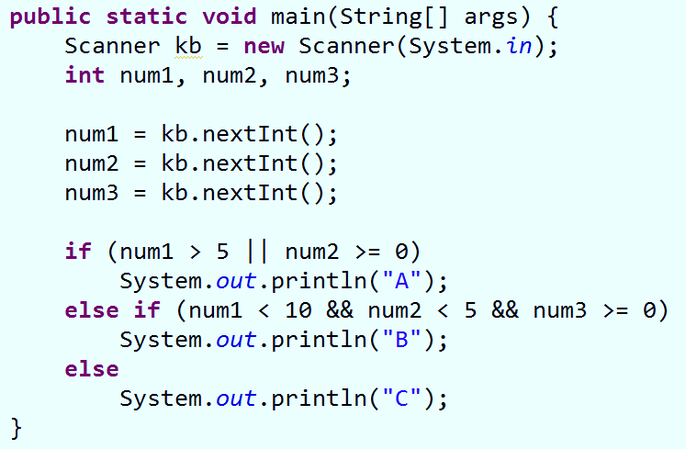
แบบฝึกหัด: โปรแกรมนี้ให้ผลลัพธ์อย่างไร
ถ้าป้อนข้อมูลเข้าเป็น -1 5 -1 โปรแกรมนี้ให้ผลลัพธ์อย่างไร
A
ถ้าป้อนข้อมูลเข้าเป็น 5 -1 -1 โปรแกรมนี้ให้ผลลัพธ์อย่างไร
C

Slide 10
พิจารณา
else เป็นคู่กับ if ตัวไหน ?
if(x)
if(y) statement1;
else statement2;
else เป็นคู่กับ if (y) เพราะต้องคู่กับ if ที่อยู่ใกล้ที่สุด

Slide 11
พิจารณา
else เป็นคู่กับ if ตัวไหน ?
if (x) {
if (y) statement1;
} else statement2;
else เป็นคู่กับ if (x) เพราะภายใน block คร่อมเฉพาะ if (y) ซึ่งไม่มี else

Slide 12
พิจารณา
else เป็นคู่กับ if ตัวไหน ?
T
a == 10
F
if (a == 10) {
if (b < 20) x = 1;
if (c > 100) x = 2;
else x = 3;
} else
x = 4;
T
b < 20
F
x = 1
x = 4
T
c > 100
F
x = 2
x = 3

Slide 13
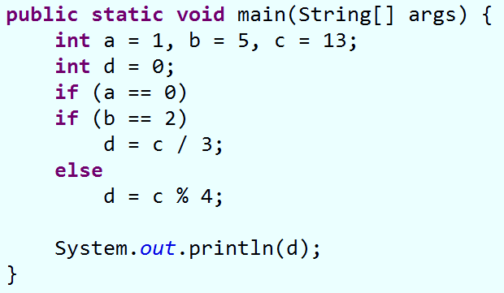
แบบฝึกหัด: โปรแกรมนี้ให้ผลลัพธ์อย่างไร
เฉลย: 0

Slide 14
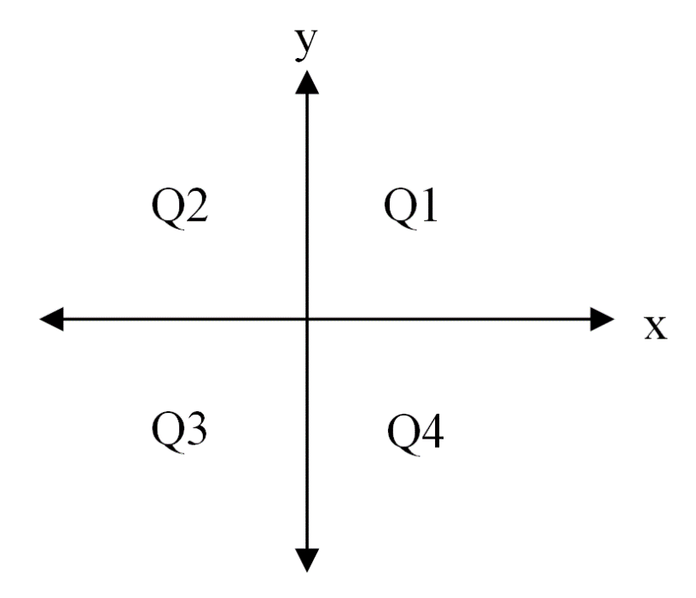
ตัวอย่างข้อสอบเก่า (ข้อสอบ lab)
ให้เขียนโปรแกรมสำหรับตรวจสอบค่าจุด (x, y) ที่รับเข้ามาว่าอยู่ใน quadrant ใด Q1, Q2, Q3 หรือ Q4 (ดังรูป) หรืออยู่บนแกน x (x-axis), แกน y (y-axis) หรือ เป็น Origin point (0, 0)
หมายเหตุ ให้รับค่า x และ y เป็นจำนวนเต็ม
ข้อมูลนำเข้า | ข้อมูลส่งออก
0 0 | origin
0 5 | y-axis
5 0 | x-axis
1 5 | Q1
-1 5 | Q2
-1 -5 | Q3
1 -5 | Q4

Slide 15
start
read x, y
T
x == 0
F
T
y == 0
F
T
y == 0
F
print “origin”
print “y-axis”
print “x-axis”
Q1, Q2, Q3, Q4 ???

Slide 16
Q1, Q2, Q3, Q4 ???
กรณีที่ x != 0 และ y != 0
T
x > 0
F
T
y > 0
F
T
y > 0
F
print “Q1”
print “Q4”
print “Q2”
print “Q3”

Slide 17
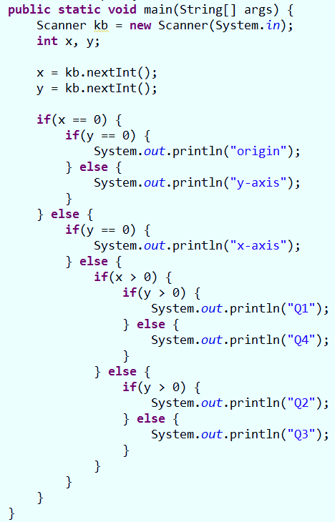
start
read x, y
T
x == 0
F
T
y == 0
F
T
y == 0
F
print “origin”
print “y-axis”
print “x-axis”
T
x > 0
F
T
y > 0
F
T
y > 0
F
print “Q1”
print “Q4”
print “Q2”
print “Q3”

Slide 18
Input (0, 0)
start
read x, y
T
x == 0
F
T
y == 0
F
T
y == 0
F
print “origin”
print “y-axis”
print “x-axis”
T
x > 0
F
T
y > 0
F
T
y > 0
F
print “Q1”
print “Q4”
print “Q2”
print “Q3”

Slide 19
Input (0, 0)
start
read x, y
T
x == 0
F
T
y == 0
F
T
y == 0
F
print “origin”
print “y-axis”
print “x-axis”
T
x > 0
F
T
y > 0
F
T
y > 0
F
print “Q1”
print “Q4”
print “Q2”
print “Q3”

Slide 20
Input (0, 0)
start
read x, y
T
x == 0
F
T
y == 0
F
T
y == 0
F
print “origin”
print “y-axis”
print “x-axis”
T
x > 0
F
T
y > 0
F
T
y > 0
F
print “Q1”
print “Q4”
print “Q2”
print “Q3”

Slide 21
Input (0, 0)
start
read x, y
T
x == 0
F
T
y == 0
F
T
y == 0
F
print “origin”
print “y-axis”
print “x-axis”
T
x > 0
F
T
y > 0
F
T
y > 0
F
print “Q1”
print “Q4”
print “Q2”
print “Q3”

Slide 22
Input (0, 5)
start
read x, y
T
x == 0
F
T
y == 0
F
T
y == 0
F
print “origin”
print “y-axis”
print “x-axis”
T
x > 0
F
T
y > 0
F
T
y > 0
F
print “Q1”
print “Q4”
print “Q2”
print “Q3”

Slide 23
Input (0, 5)
start
read x, y
T
x == 0
F
T
y == 0
F
T
y == 0
F
print “origin”
print “y-axis”
print “x-axis”
T
x > 0
F
T
y > 0
F
T
y > 0
F
print “Q1”
print “Q4”
print “Q2”
print “Q3”

Slide 24
Input (0, 5)
start
read x, y
T
x == 0
F
T
y == 0
F
T
y == 0
F
print “origin”
print “y-axis”
print “x-axis”
T
x > 0
F
T
y > 0
F
T
y > 0
F
print “Q1”
print “Q4”
print “Q2”
print “Q3”

Slide 25
Input (0, 5)
start
read x, y
T
x == 0
F
T
y == 0
F
T
y == 0
F
print “origin”
print “y-axis”
print “x-axis”
T
x > 0
F
T
y > 0
F
T
y > 0
F
print “Q1”
print “Q4”
print “Q2”
print “Q3”

Slide 26
Input (-1, 5)
start
read x, y
T
x == 0
F
T
y == 0
F
T
y == 0
F
print “origin”
print “y-axis”
print “x-axis”
T
x > 0
F
T
y > 0
F
T
y > 0
F
print “Q1”
print “Q4”
print “Q2”
print “Q3”

Slide 27
Input (-1, 5)
start
read x, y
T
x == 0
F
T
y == 0
F
T
y == 0
F
print “origin”
print “y-axis”
print “x-axis”
T
x > 0
F
T
y > 0
F
T
y > 0
F
print “Q1”
print “Q4”
print “Q2”
print “Q3”

Slide 28
Input (-1, 5)
start
read x, y
T
x == 0
F
T
y == 0
F
T
y == 0
F
print “origin”
print “y-axis”
print “x-axis”
T
x > 0
F
T
y > 0
F
T
y > 0
F
print “Q1”
print “Q4”
print “Q2”
print “Q3”

Slide 29
Input (-1, 5)
start
read x, y
T
x == 0
F
T
y == 0
F
T
y == 0
F
print “origin”
print “y-axis”
print “x-axis”
T
x > 0
F
T
y > 0
F
T
y > 0
F
print “Q1”
print “Q4”
print “Q2”
print “Q3”

Slide 30
Input (-1, 5)
start
read x, y
T
x == 0
F
T
y == 0
F
T
y == 0
F
print “origin”
print “y-axis”
print “x-axis”
T
x > 0
F
T
y > 0
F
T
y > 0
F
print “Q1”
print “Q4”
print “Q2”
print “Q3”

Slide 31
Input (-1, 5)
start
read x, y
T
x == 0
F
T
y == 0
F
T
y == 0
F
print “origin”
print “y-axis”
print “x-axis”
T
x > 0
F
T
y > 0
F
T
y > 0
F
print “Q1”
print “Q4”
print “Q2”
print “Q3”

